Slide 1
CHÀO MỪNG CÁC EM ĐẾN VỚI TIẾT HỌC HÔM NAY

Slide 2

THEO DÕI VIDEO ĐỂ BIẾT ĐƯỢC SỰ RA ĐỜI CỦA SƠ ĐỒ TƯ DUY

Slide 3
BÀI 6. SƠ ĐỒ TƯ DUY
NỘI DUNG BÀI HỌC
01
Khái niệm sơ đồ tư duy
02
Cách lập sơ đồ tư duy đơn giản

Slide 4
1. Khái niệm sơ đồ tư duy
Đại số
Nghe - nói
Toán học
Hình học
Tiếng anh
Viết
MÔN HỌC EM YÊU THÍCH
Văn bản
Ngữ văn
Tin học
Chủ đề B
Tiếng việt
Chủ đề E

Slide 5
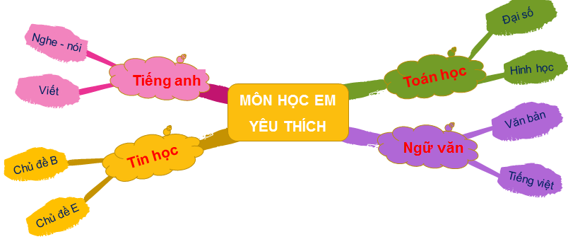
1. Khái niệm sơ đồ tư duy
Hoạt động nhóm:
Nhìn vào sơ đồ tư duy, ta thấy đủ ý chính
1. Nhìn vào sơ đồ tư duy, ta có thể nhìn thấy đầy đủ ý chính của bài hay không?
2. Nhìn vào sơ đồ từ duy ta thấy một ý chính đã được triển khai chi tiết như thế nào?
3. Em có thể sáng tạo việc vẽ sơ đồ tư duy không?....
Từ một ý chính ta triển khai thành các ý
chi tiết.
Mỗi người có một cách sáng tạo sơ đồ
tư duy khác nhau.

Slide 6
KẾT LUẬN:
Sơ đồ tư duy là sơ đồ giúp triển khai ý tưởng một cách ngắn gọn, trực quan.
Sơ đồ tư duy giúp ghi lại tóm tắt, triển khai một ý tưởng trong quá trình suy nghĩ. Dùng sơ đồ ta có thể trình bày một chủ đề theo các thấy được các ý chính của chủ đề và cả các ý chi tiết đă triển khai.
Các thành phần cơ bản của sơ đồ tư duy:
  Tên của các chủ đề hoặc hình ảnh biểu thị một ý tưởng hay thông tin.
  Các nhánh (đường nối).

Slide 7
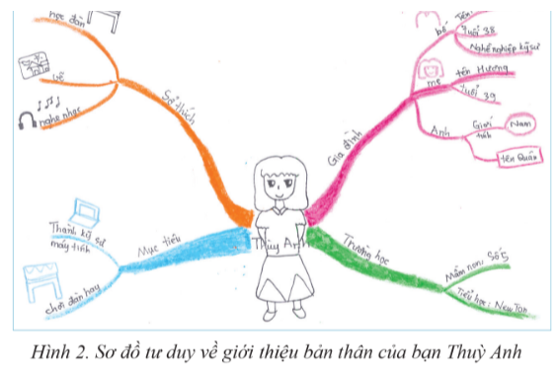
Hoạt động 1
Nếu được giới thiệu với các bạn trong lớp về bản thân, em dự kiến sẽ nói về những gì ? Em hãy vẽ sơ đồ tư duy thể hiện dự kiến đó. Hình 2 dưới đây là một ví dụ

Slide 8
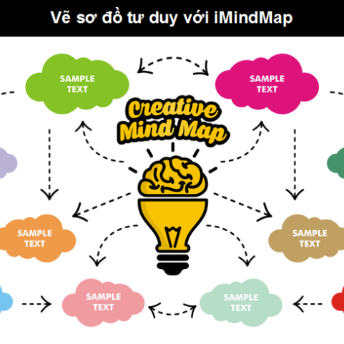

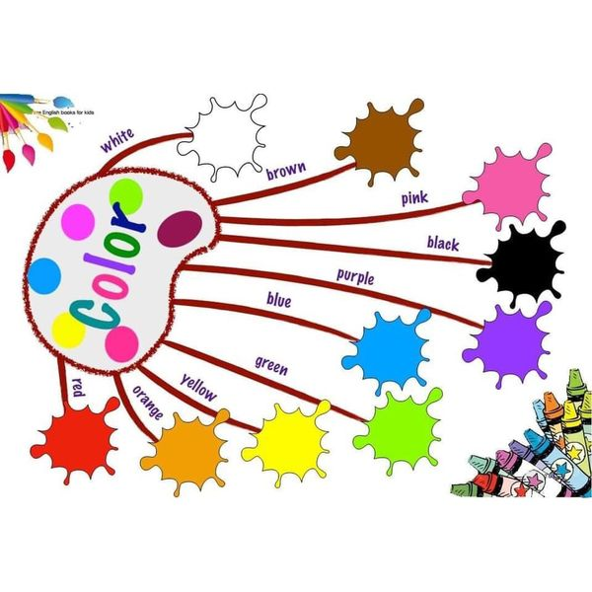
2. Cách lập sơ đồ tư duy đơn giản

Slide 9
2. Cách lập sơ đồ tư duy đơn giản
Em hãy trình bày cách tạo sơ đồ tư duy theo cách hiểu của mình?
KẾT LUẬN
B1: Thể hiện chủ đề trung tâm
B2: Triển khai chi tiết cho đủ chủ đề
trung tâm.
B3: Bổ sung nhánh mới.
Lưu ý: Khi lập sơ đồ tư duy, các nhánh phải thể hiện mối liên quan hợp lí, viết ngắn gọn, chừa khoảng trống để có thể bổ sung.

Slide 10
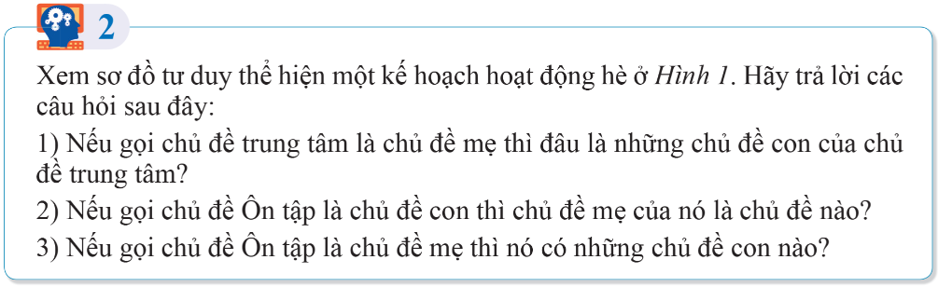
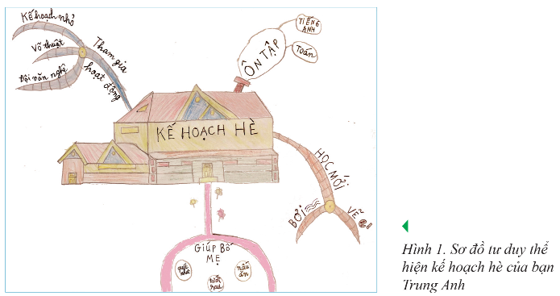
1. Nếu chủ đề trung tâm (kế hoạch hè) là chủ đề mẹ, thì chủ đề con là: Giúp bố mẹ, học mới, ôn tập và tham gia hoạt động.
2. Nếu chủ đề Ôn tập là chủ đề con thì chủ đề mẹ của nó là kế hoạch hè.
3. Nếu chủ đề ôn tập là chủ đề mẹ thì chủ đề con của nó là Tiếng anh, toán.

Slide 11
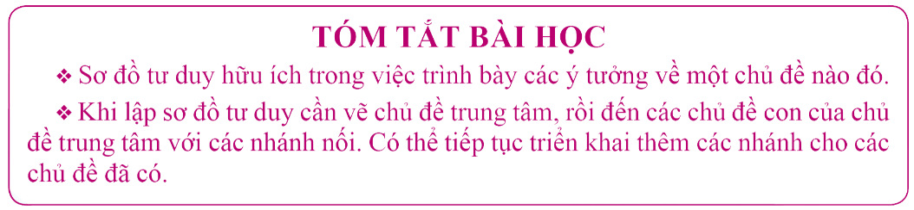

Slide 12
LUYỆN TẬP
Câu 1. Em không đồng ý với ý kiến nào sau đây? Vì sao?
1. Có thể dùng sơ đồ tư duy để ghi chép những ý chính của một bài học
2. Trong sơ đồ tư duy có hai loại chủ đề: chủ đề trung tâm và chủ đề chính xoay quanh chủ đề trung tâm
3. Các nhánh nối cho biết mỗi chủ đề được triển khai thành những chi tiết nào
4. Có thể dùng sơ đồ tư duy để trình chiếu một cuộc họp
5. Sơ đồ thiết kế ngôi nhà cũng là một sơ đồ tư duy vì nó thể hiện tư duy của người thiết kế?
2. Trong sơ đồ tư duy có chủ đề trung tâm và chủ đề chính xoay quanh chủ đề trung tâm, có thể triển khai tiếp tục các chủ đề chính thành chủ đề nhỏ hơn nữa
5. Đó không phải là sơ đồ tư duy, mặc dù cũng thể hiện tư duy của người thiết kế nhưng nó mô tả chi tiết vị trí và kích thước của các căn phòng,… giống như bản đồ.

Slide 13
LUYỆN TẬP
HOẠT ĐỘNG NHÓM
Câu 2. Hãy tóm tắt vai trò của thực vật đối với môi trường thiên nhiên và đời sống con người bằng cách vẽ tay một sơ đồ tư duy
Góp phần điều hòa khí hậu
VAI TRÒ CỦA THỰC VẬT
Giữ đất chống xói mòn
Thực vật bảo vệ đất và nguồn nước
Hạn chế ngập lụt, hạn hán
Đối với động vật và đời sống con người
Bảo vệ nguồn nước ngầm

Slide 14
VẬN DỤNG
Câu 3. Theo em sử dụng sơ đồ tư duy là hữu ích trong những trường hợp nào sau đây:
Viết một lá thư cho người thân
Tóm tắt ý chính của một bài phát biểu
Tính toán chi phí cho một hoạt động
Tổng kết nội dung một cuộc họp
Không nên vì viết thư phải viết chi tiết như một bài văn
Nên vì vạch ra các ý chính sẽ dễ nắm kiến thức hơn
Không nên vì sử dụng các công cụ tính toán thì thuận lợi hơn dùng sơ đồ tư duy.
Nên vì dễ nắm bắt được ý chính cuộc họp.

Slide 15
VẬN DỤNG
Liên hệ với thực tiễn, em hãy nêu một số tình huống khác nhau thể hiện rằng việc sử dụng đồ dùng tư duy có thể mang lại hiệu quả và những hiệu quả đó là gì?
Ôn tập một bài học, một chủ đề: dùng sơ đồ tư duy để tóm tắt giúp hệ thống được
những ý chính, logic giữa chúng, dễ nhớ, dễ hiểu.
Xây dựng một kế hoạch hoạt động: dùng sơ đồ tư duy có thể gợi ra trong suy nghĩ
những ý tưởng mới cần thêm vào cho đầy đủ và dựa vào đó để triển khai dần các
chi tiết.
Trình bày một chủ đề trước tập thể: Dùng sơ đồ tư duy gợi nhắc trình bày từ những ý
lớn của chủ đề rồi chi tiết hóa dần, làm cho người nghe nắm được chủ đề tổng thể.

Slide 16
HƯỚNG DẪN VỀ NHÀ
1
2
3
Xem lại nội dung bài học
Hoàn thành bài tập sgk và sbt
Xem trước nội dung bài 16

Slide 17
CẢM ƠN CÁC EM ĐÃ LẮNG NGHE

